Slide 1
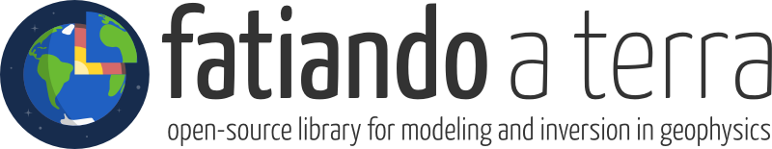
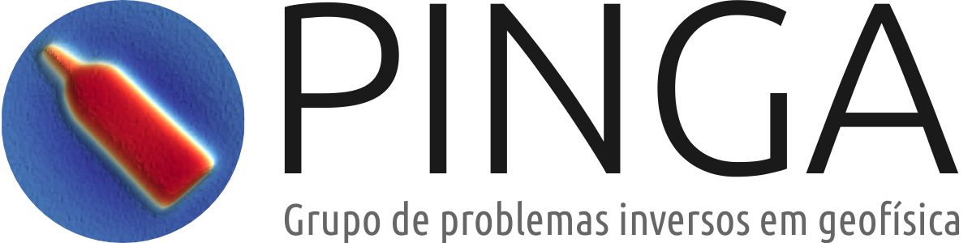

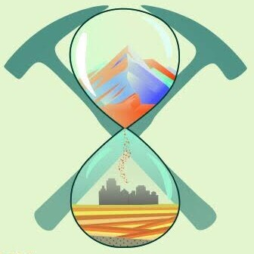
Métodos potenciais e suas aplicações
Vanderlei C. Oliveira Jr.
2017

Slide 2
Conteúdo
Métodos potenciais
Transformações de campos potenciais
Deconvolução de Euler
Exemplos de aplicações a dados reais

Slide 3
Conteúdo
Métodos potenciais
Transformações de campos potenciais
Deconvolução de Euler
Exemplos de aplicações a dados reais
Magnetometria
Gravimetria

Slide 4
Conteúdo
Métodos potenciais
Transformações de campos potenciais
Deconvolução de Euler
Exemplos de aplicações a dados reais
Magnetometria
Gravimetria

Slide 5
Magnetometria
É um dos métodos geofísicos mais antigos
Desenvolveu-se muito com o advento dos aerolevantamentos na 2ª guerra mundial
O desenvolvimento da instrumentação, navegação e das plataformas de compensação possibilitou a cobertura de grandes áreas
É um dos principais métodos geofísicos aplicados na exploração mineral
É utilizado na localização de falhas, definição de contatos geológicos e delimitação de corpos geológicos
Nabighian et al., 2005a

Slide 6
Magnetometria
É um dos métodos geofísicos mais antigos
Desenvolveu-se muito com o advento dos aerolevantamentos na 2ª guerra mundial
O desenvolvimento da instrumentação, navegação e das plataformas de compensação possibilitou a cobertura de grandes áreas
É um dos principais métodos geofísicos aplicados na exploração mineral
É utilizado na localização de falhas, definição de contatos geológicos e delimitação de corpos geológicos
Nabighian et al., 2005a

Slide 7
Magnetometria
É um dos métodos geofísicos mais antigos
Desenvolveu-se muito com o advento dos aerolevantamentos na 2ª guerra mundial
O desenvolvimento da instrumentação, navegação e das plataformas de compensação possibilitou a cobertura de grandes áreas
É um dos principais métodos geofísicos aplicados na exploração mineral
É utilizado na localização de falhas, definição de contatos geológicos e delimitação de corpos geológicos
Nabighian et al., 2005a

Slide 8
Magnetometria
É um dos métodos geofísicos mais antigos
Desenvolveu-se muito com o advento dos aerolevantamentos na 2ª guerra mundial
O desenvolvimento da instrumentação, navegação e das plataformas de compensação possibilitou a cobertura de grandes áreas
É um dos principais métodos geofísicos aplicados na exploração mineral
É utilizado na localização de falhas, definição de contatos geológicos e delimitação de corpos geológicos
Nabighian et al., 2005a

Slide 9
Magnetometria
É um dos métodos geofísicos mais antigos
Desenvolveu-se muito com o advento dos aerolevantamentos na 2ª guerra mundial
O desenvolvimento da instrumentação, navegação e das plataformas de compensação possibilitou a cobertura de grandes áreas
É um dos principais métodos geofísicos aplicados na exploração mineral
É utilizado na localização de falhas, definição de contatos geológicos e delimitação de corpos geológicos
Nabighian et al., 2005a

Slide 10
Magnetometria
É um dos métodos geofísicos mais antigos
Desenvolveu-se muito com o advento dos aerolevantamentos na 2ª guerra mundial
O desenvolvimento da instrumentação, navegação e das plataformas de compensação possibilitou a cobertura de grandes áreas
É um dos principais métodos geofísicos aplicados na exploração mineral
É utilizado na localização de falhas, definição de contatos geológicos e delimitação de corpos geológicos
Qual é o dado?

Slide 11
Para entendermos os dados, é importante definirmos alguns elementos da estrutura interna da Terra e também do campo magnético terrestre ou campo geomagnético

Slide 12
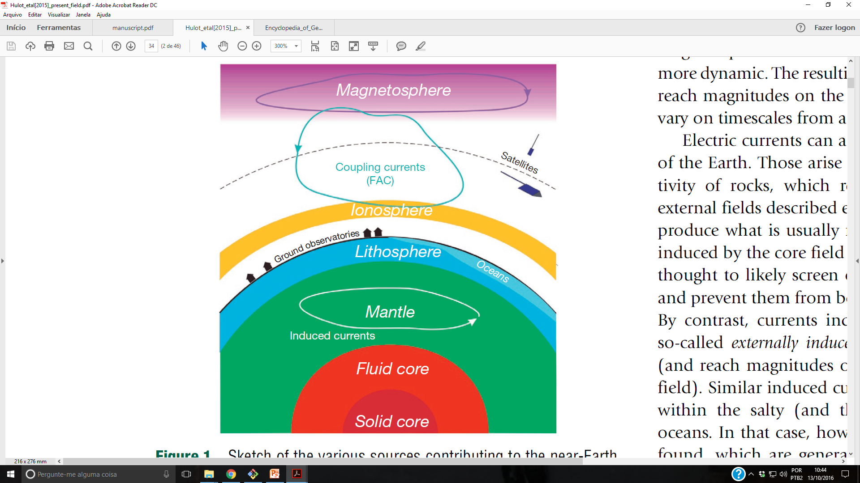
Representação simplificada da estrutura interna da Terra
Modificado de Hulot et al. (2015)

Slide 13
Representação simplificada da estrutura interna da Terra
Litosfera
Manto
Núcleo externo
Núcleo interno
Modificado de Hulot et al. (2015)

Slide 14
De acordo com a teoria mais aceita pela comunidade geofísica, a principal fonte do campo geomagnético (responsável por mais de 95% do campo) são as correntes elétricas provenientes do movimento do núcleo externo, que é líquido e contém ferro e níquel.
Núcleo externo
Modificado de Hulot et al. (2015)

Slide 15
O campo produzido pelo núcleo externo é denominado campo principal
(Langel e Hinze, 1998; Hulot et al., 2015).
Núcleo externo
Modificado de Hulot et al. (2015)

Slide 16
Este campo é predominantemente dipolar (já já veremos o que isso quer dizer), suas variações temporais são da ordem de anos e sua amplitude varia de ≈22 600 nT, sobre a anomalia magnética do Atlântico Sul, até ≈66 670 nT, próximo ao pólo sul (Hulot et al., 2015).
Núcleo externo
Modificado de Hulot et al. (2015)

Slide 17
As fontes presentes na litosfera são rochas magnetizadas. Estas rochas se mantêm magnetizadas porque estão abaixo de suas respectivas temperaturas de Curie.
Litosfera
Modificado de Hulot et al. (2015)

Slide 18
O campo produzido por estas fontes é denominado campo crustal (Langel e Hinze, 1998; Hulot et al., 2015) e representa a principal componente do campo geomagnético para estudos de geofísica aplicada (Blakely, 1996; Nabighian et al., 2005).
Litosfera
Modificado de Hulot et al. (2015)

Slide 19
Em geomagnetismo, a soma dos campos crustal e principal é denominada campo interno (Langel e Hinze, 1998; Hulot et al., 2015). Já em geofísica aplicada, é denominada campo total (Blakely, 1996; Nabighian et al., 2005).
Litosfera
Núcleo externo
Modificado de Hulot et al. (2015)

Slide 20
Magnetosfera
Ionosfera
Outras fontes do campo geomagnético são correntes elétricas provenientes do movimento de partículas carregadas na magnetosfera e ionosfera.
Modificado de Hulot et al. (2015)

Slide 21
Magnetosfera
Ionosfera
O campo resultante produzido por estas fontes é denominado campo externo (Langel e Hinze, 1998; Hulot et al., 2015).
Modificado de Hulot et al. (2015)

Slide 22
Por fim, outras fontes do campo geomagnético são correntes elétricas induzidas na crosta, manto e oceanos. Estas correntes são produzidas por variações temporais do campo geomagnético.
Manto
Modificado de Hulot et al. (2015)

Slide 23
Estas correntes dão origem aos campos induzidos.
Manto
Modificado de Hulot et al. (2015)

Slide 24
Em geofísica aplicada, em geral, estamos interessados apenas no campo total (ou campo interno)
Litosfera
Núcleo externo
Modificado de Hulot et al. (2015)

Slide 25
Em geofísica aplicada, em geral, estamos interessados apenas no campo total (ou campo interno)
Litosfera
Núcleo externo
Modificado de Hulot et al. (2015)
As outras componentes do campo geomagnético são removidas/atenuadas durante o processamento

Slide 26
Litosfera
Núcleo externo

Slide 27
Campo principal
(IGRF, por exemplo)

Slide 28
Campo principal
(IGRF, por exemplo)

Slide 29
Campo principal
(IGRF, por exemplo)

Slide 30
Campo principal
(IGRF, por exemplo)

Slide 33
Campo principal
Norte

Slide 34
Campo principal
Amplitude (nT)
Norte
Posição (m)

Slide 35
Campo principal
Amplitude (nT)
Norte
Posição (m)

Slide 36
Campo principal
Amplitude (nT)
Norte
Posição (m)

Slide 37
Campo principal
Amplitude (nT)
Norte
Posição (m)

Slide 38
Campo principal
Amplitude (nT)
Norte
Posição (m)

Slide 39
Campo principal
Amplitude (nT)
Norte
Magnetização induzida
Posição (m)

Slide 40
Campo principal
Amplitude (nT)
Norte
Posição (m)

Slide 41
Campo principal
Amplitude (nT)
Norte
Posição (m)

Slide 42
Campo principal
Amplitude (nT)
Norte
Posição (m)

Slide 43
Campo principal
Campo crustal
Amplitude (nT)
Norte
Posição (m)

Slide 44
Campo principal
Campo crustal
Amplitude (nT)
Norte
Posição (m)

Slide 45
Campo principal
Campo crustal
Amplitude (nT)
Norte
Campo total
Posição (m)

Slide 46
Campo principal
Campo crustal
Amplitude (nT)
Norte
Campo total
Posição (m)

Slide 47
Campo principal
Campo crustal
Amplitude (nT)
Norte
Campo total
Posição (m)

Slide 48
Campo principal
Campo crustal
Amplitude (nT)
+
-
+
Norte
-
Campo total
Posição (m)

Slide 49
Campo principal
Campo crustal
Amplitude (nT)
+
-
+
Norte
-
Campo total
+
-
Anomalia de campo
total
=
-
Campo
total
Campo
principal
Posição (m)

Slide 53
Hemisfério Norte
+
-
Norte

Slide 54
Hemisfério Norte
Hemisfério Sul
+
+
-
-
Norte
Norte

Slide 55
Hemisfério Norte
Hemisfério Sul
+
+
-
-
Norte
Norte
Este padrão aparece quando a magnetização da fonte é paralela ao campo principal

Slide 56
Nos Polos
+
+
Nos polos, a anomalia produzida por um corpo magnetizado na mesma direção do campo principal é predominantemente positiva

Slide 57
Conteúdo
Métodos potenciais
Transformações de campos potenciais
Deconvolução de Euler
Exemplos de aplicações a dados reais
Magnetometria
Gravimetria

Slide 58
Conteúdo
Métodos potenciais
Transformações de campos potenciais
Deconvolução de Euler
Exemplos de aplicações a dados reais
Magnetometria
Gravimetria

Slide 59
Gravimetria
Foi o primeiro método geofísico utilizado na busca por óleo e gás
O desenvolvimento da instrumentação, navegação (GPS) e das plataformas de compensação possibilitou a cobertura de grandes áreas
É um dos principais métodos geofísicos aplicados na exploração mineral
É utilizado na definição do relevo do embasamento sob bacias sedimentares, definição de contatos geológicos e delimitação de corpos geológicos
Nos últimos anos, a gradiometria da gravidade passou a ganhar importância na exploração mineral
Nabighian et al., 2005b

Slide 60
Gravimetria
Foi o primeiro método geofísico utilizado na busca por óleo e gás
O desenvolvimento da instrumentação, navegação (GPS) e das plataformas de compensação possibilitou a cobertura de grandes áreas
É um dos principais métodos geofísicos aplicados na exploração mineral
É utilizado na definição do relevo do embasamento sob bacias sedimentares, definição de contatos geológicos e delimitação de corpos geológicos
Nos últimos anos, a gradiometria da gravidade passou a ganhar importância na exploração mineral
Nabighian et al., 2005b

Slide 61
Gravimetria
Foi o primeiro método geofísico utilizado na busca por óleo e gás
O desenvolvimento da instrumentação, navegação (GPS) e das plataformas de compensação possibilitou a cobertura de grandes áreas
É um dos principais métodos geofísicos aplicados na exploração mineral
É utilizado na definição do relevo do embasamento sob bacias sedimentares, definição de contatos geológicos e delimitação de corpos geológicos
Nos últimos anos, a gradiometria da gravidade passou a ganhar importância na exploração mineral
Nabighian et al., 2005b

Slide 62
Gravimetria
Foi o primeiro método geofísico utilizado na busca por óleo e gás
O desenvolvimento da instrumentação, navegação (GPS) e das plataformas de compensação possibilitou a cobertura de grandes áreas
É um dos principais métodos geofísicos aplicados na exploração mineral
É utilizado na definição do relevo do embasamento sob bacias sedimentares, definição de contatos geológicos e delimitação de corpos geológicos
Nos últimos anos, a gradiometria da gravidade passou a ganhar importância na exploração mineral
Nabighian et al., 2005b

Slide 63
Gravimetria
Foi o primeiro método geofísico utilizado na busca por óleo e gás
O desenvolvimento da instrumentação, navegação (GPS) e das plataformas de compensação possibilitou a cobertura de grandes áreas
É um dos principais métodos geofísicos aplicados na exploração mineral
É utilizado na definição do relevo do embasamento sob bacias sedimentares, definição de contatos geológicos e delimitação de corpos geológicos
Nos últimos anos, a gradiometria da gravidade passou a ganhar importância na exploração mineral
Nabighian et al., 2005b

Slide 64
Gravimetria
Foi o primeiro método geofísico utilizado na busca por óleo e gás
O desenvolvimento da instrumentação, navegação (GPS) e das plataformas de compensação possibilitou a cobertura de grandes áreas
É um dos principais métodos geofísicos aplicados na exploração mineral
É utilizado na definição do relevo do embasamento sob bacias sedimentares, definição de contatos geológicos e delimitação de corpos geológicos
Nos últimos anos, a gradiometria da gravidade passou a ganhar importância na exploração mineral
Qual é o dado?

Slide 65
Para entendermos os dados, é importante definirmos alguns elementos do campo de gravidade

Slide 66
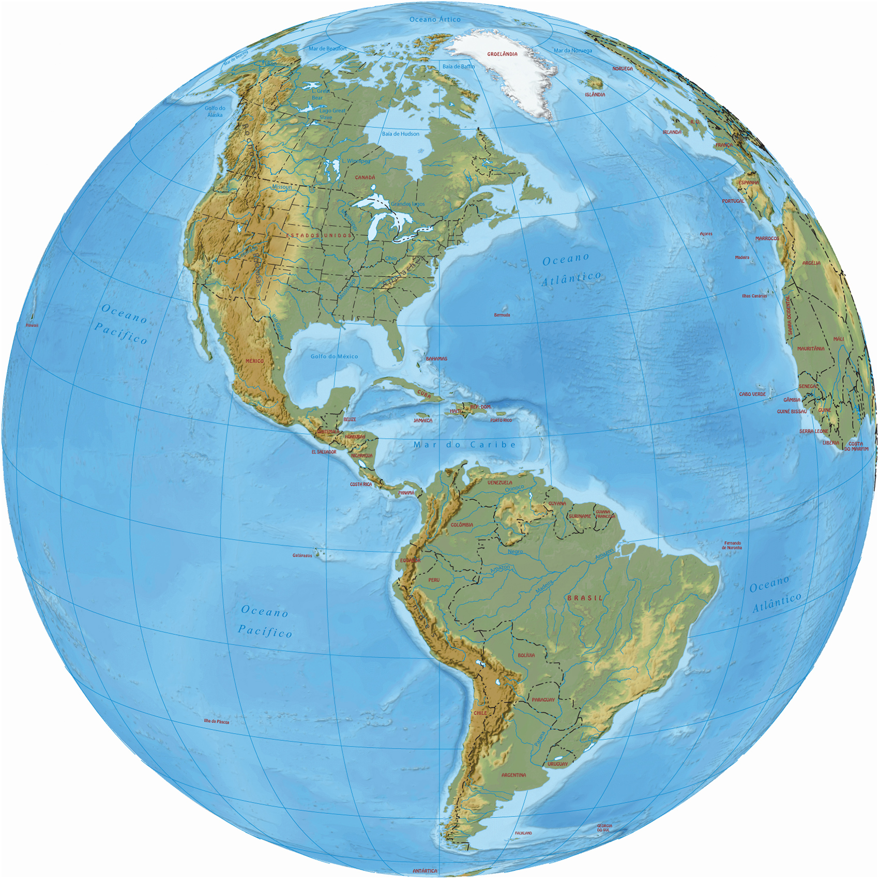
Considere uma massa unitária em repouso na superfície da Terra
http://www.guiageo-americas.com/mapas/globo-america.htm

Slide 67
Este corpo experimenta uma força gravitacional e uma força# centrífuga. A resultante destas duas “forças” é chamada vetor gravidade* e sua amplitude é chamada, simplesmente, gravidade* (Hofmann-Wellenhof and Moritz, 2005).
# De fato, isso não é uma força (Symon, 1971, p. 279)
* Em física, a terminologia pode ser diferente (Symon, 1971, p. 280)

Slide 68
Este corpo experimenta uma força gravitacional e uma força# centrífuga. A resultante destas duas “forças” é chamada vetor gravidade* e sua amplitude é chamada, simplesmente, gravidade* (Hofmann-Wellenhof and Moritz, 2005).
No caso de gravimetria em plataformas móveis (aviões, helicópteros, navios), há outros efeitos não-gravitacionais produzidos pelo movimento do veículo, tais como a força# de Coriolis e vibrações de alta frequência (Symon, 1971; Glennie et al., 2000; Nabighian et al., 2005; Baumann et al., 2012).
# De fato, isso não é uma força (Symon, 1971, p. 279)
* Em física, a terminologia pode ser diferente (Symon, 1971, p. 280)

Slide 69
Em geral, o geofísico está interessado na componente gravitacional da gravidade, que é produzida pelas variações na distribuição interna de densidade da Terra
Por isso, é necessário remover as componentes não-gravitacionais produzidas pelo movimento do veículo (avião, helicóptero, navio) e também variações temporais produzidas pela atração luni-solar, deriva instrumental e variações da pressão atmosférica

Slide 70
Em geral, o geofísico está interessado na componente gravitacional da gravidade, que é produzida pelas variações na distribuição interna de densidade da Terra
Por isso, é necessário remover as componentes não-gravitacionais produzidas pelo movimento do veículo (avião, helicóptero, navio) e também variações temporais produzidas pela atração luni-solar, deriva instrumental e variações da pressão atmosférica

Slide 71
De volta pra Terra ...

Slide 72
A componente centrífuga sempre aponta para fora da Terra e aumenta com a distância até o eixo de rotação

Slide 73
Já a componente gravitacional é mais complicada ...
A componente centrífuga sempre aponta para fora da Terra e aumenta com a distância até o eixo de rotação

Slide 74
Desconsidere a componente centrífuga por um momento e considere que a Terra tem densidade constante

Slide 75
Desconsidere a componente centrífuga por um momento e considere que a Terra tem densidade constante
Agora considere a componente gravitacional em outro ponto na superfície da Terra

Slide 76
Desconsidere a componente centrífuga por um momento e considere que a Terra tem densidade constante
Agora considere a componente gravitacional em outro ponto na superfície da Terra
Neste caso, a direção da componente gravitacional fica bem diferente, mas a amplitude é praticamente a mesma porque a densidade é constante

Slide 77
Considere agora que a massa da Terra foi redistribuída, mas a massa total continua a mesma
Excesso de massa
Deficiência de massa

Slide 78
Considere agora que a massa da Terra foi redistribuída, mas a massa total continua a mesma
Excesso de massa
A região com excesso de massa irá aumentar a componente gravitacional em comparação ao modelo anterior, em que a densidade era constante na Terra toda
Deficiência de massa

Slide 79
Considere agora que a massa da Terra foi redistribuída, mas a massa total continua a mesma
Excesso de massa
A região com excesso de massa irá aumentar a componente gravitacional em comparação ao modelo anterior, em que a densidade era constante na Terra toda
Por outro lado, a região com deficiência de massa irá diminuir a componente gravitacional em comparação ao modelo anterior, em que a densidade era constante na Terra toda
Deficiência de massa

Slide 80
Em ambos os casos, a massa total é a mesma

Slide 81
Em ambos os casos, a massa total é a mesma
Considere que nos dois casos a Terra gira com a mesma velocidade angular e, portanto, a componente centrífuga é a mesma

Slide 82
Nestas condições, vamos determinar a diferença, nos mesmos pontos, entre as componentes do vetor gravidade e também a diferença entre a distribuição de densidade dos dois modelos

Slide 83
Note que a componente centrífuga é a mesma nos dois modelos e, portanto, elas se cancelam. O que resta é uma diferença entre as componentes gravitacionais.

Slide 84
Note também que, exceto nas regiões em que a massa foi redistribuída, a distribuição de densidade nos dois modelos é a mesma (região representada em cinza claro)
Note que a componente centrífuga é a mesma nos dois modelos e, portanto, elas se cancelam. O que resta é uma diferença entre as componentes gravitacionais.

Slide 88
Excesso de massa
+

Slide 89
Excesso de massa
+
+
Aumento na amplitude do vetor gravidade

Slide 90
Excesso de massa
+
+
Aumento na amplitude do vetor gravidade
Deficiência de massa
-
Diminuição na amplitude do vetor gravidade
-

Slide 91
Existe um modelo de Terra que é similar a este modelo com densidade constante
Excesso de massa
+
+
Aumento na amplitude do vetor gravidade
Deficiência de massa
-
Diminuição na amplitude do vetor gravidade
-

Slide 92
Existe um modelo de Terra que é similar a este modelo com densidade constante
Este modelo possui a mesma massa da Terra verdadeira, a mesma velocidade angular e é uma ótima aproximação para forma da Terra
Excesso de massa
+
+
Aumento na amplitude do vetor gravidade
Deficiência de massa
-
Diminuição na amplitude do vetor gravidade
-

Slide 93
Existe um modelo de Terra que é similar a este modelo com densidade constante
Este modelo possui a mesma massa da Terra verdadeira, a mesma velocidade angular e é uma ótima aproximação para forma da Terra
Ele é denomiado Modelo de Terra Normal e a gravidade produzida por este modelo é denominada gravidade normal
Excesso de massa
+
+
Aumento na amplitude do vetor gravidade
Deficiência de massa
-
Diminuição na amplitude do vetor gravidade
-

Slide 94
Existe um modelo de Terra que é similar a este modelo com densidade constante
Este modelo possui a mesma massa da Terra verdadeira, a mesma velocidade angular e é uma ótima aproximação para forma da Terra
Ele é denomiado Modelo de Terra Normal e a gravidade produzida por este modelo é denominada gravidade normal
É importante ressaltar, contudo, que a distribuição de densidade no Modelo de Terra Normal NÃO É DEFINIDA
Excesso de massa
+
+
Aumento na amplitude do vetor gravidade
Deficiência de massa
-
Diminuição na amplitude do vetor gravidade
-

Slide 95
Existe um modelo de Terra que é similar a este modelo com densidade constante
Este modelo possui a mesma massa da Terra verdadeira, a mesma velocidade angular e é uma ótima aproximação para forma da Terra
Ele é denomiado Modelo de Terra Normal e a gravidade produzida por este modelo é denominada gravidade normal
É importante ressaltar, contudo, que a distribuição de densidade no Modelo de Terra Normal NÃO É DEFINIDA
Excesso de massa
+
+
Aumento na amplitude do vetor gravidade
Deficiência de massa
É comum, contudo, considerar que a Terra Normal possui distribuição de densidade “concêntrica”
-
Diminuição na amplitude do vetor gravidade
-

Slide 96
Terra Normal

Slide 97
Terra Normal
Terra verdadeira

Slide 98
+
-
+
-

Slide 99
Conteúdo
Métodos potenciais
Transformações de campos potenciais
Deconvolução de Euler
Exemplos de aplicações a dados reais
Magnetometria
Gravimetria

Slide 100
Conteúdo
Métodos potenciais
Transformações de campos potenciais
Deconvolução de Euler
Exemplos de aplicações a dados reais
Magnetometria
Gravimetria

